Slide 1
ΠΙΛΟΤΙΚΟ ΠΡΟΓΡΑΜΜΑ ΗΠΙΟΝΗ
ΥΓΙΗΣ ΑΝΑΠΝΟΗ
ΥΠΝΟΣ – ΡΟΧΑΛΗΤΟ- ΑΠΝΟΙΕΣ
Κεσίδου Όλγα
Ιατρός Ω.Ρ.Λ.
Ποταμίτης Γεώργιος
Ιατρός Ω.Ρ.Λ.
Συγγραφή παρουσίασης από:
Κοταρά Γαρυφαλλιά Ιατρός Ω.Ρ.Λ.
Συμμετέχοντες:
Πάγκαλος Άρης
Ιατρός Ω.Ρ.Λ.
Κεσίδου Λυδία
Οδοντίατρος

Slide 2
ΗΠΙΟΝΗ
2015: 1^{ο} Πιλοτικό Πρόγραμμα Πρόληψης & Προαγωγής Υγείας των Ηλικιωμένων – ΗΠΙΟΝΗ για το Σακχαρώδη Διαβήτη.
2016: 2^{ο} Πιλοτικό πρόγραμμα για την Πρόληψη της Οστεοπόρωσης και των Πτώσεων.
2017: 3^{ο} Πιλοτικό πρόγραμμα για την Πρόληψη της άνοιας & έγκαιρη αντιμετώπιση των συνεπειών της.
2018: 4^{ο} Πιλοτικό Πρόγραμμα για την «Πρόληψη των Καρκίνων του Πεπτικού Συστήματος».
2019: 5^{ο} Πιλοτικό Πρόγραμμα για την “Πρόληψη και Διαχείριση των Αισθητηριακών Διαταραχών, Όραση και Ακοή”.
2020: 6^{ο} Πιλοτικό Πρόγραμμα Πρόληψης & Προαγωγής Υγείας των Ηλικιωμένων – ΗΠΙΟΝΗ για την “Υγιή Αναπνοή-Πρόληψη και Διαχείριση των Λοιμώξεων στους Ηλικιωμένους-Η σημασία των εμβολιασμών ”.
.

Slide 3
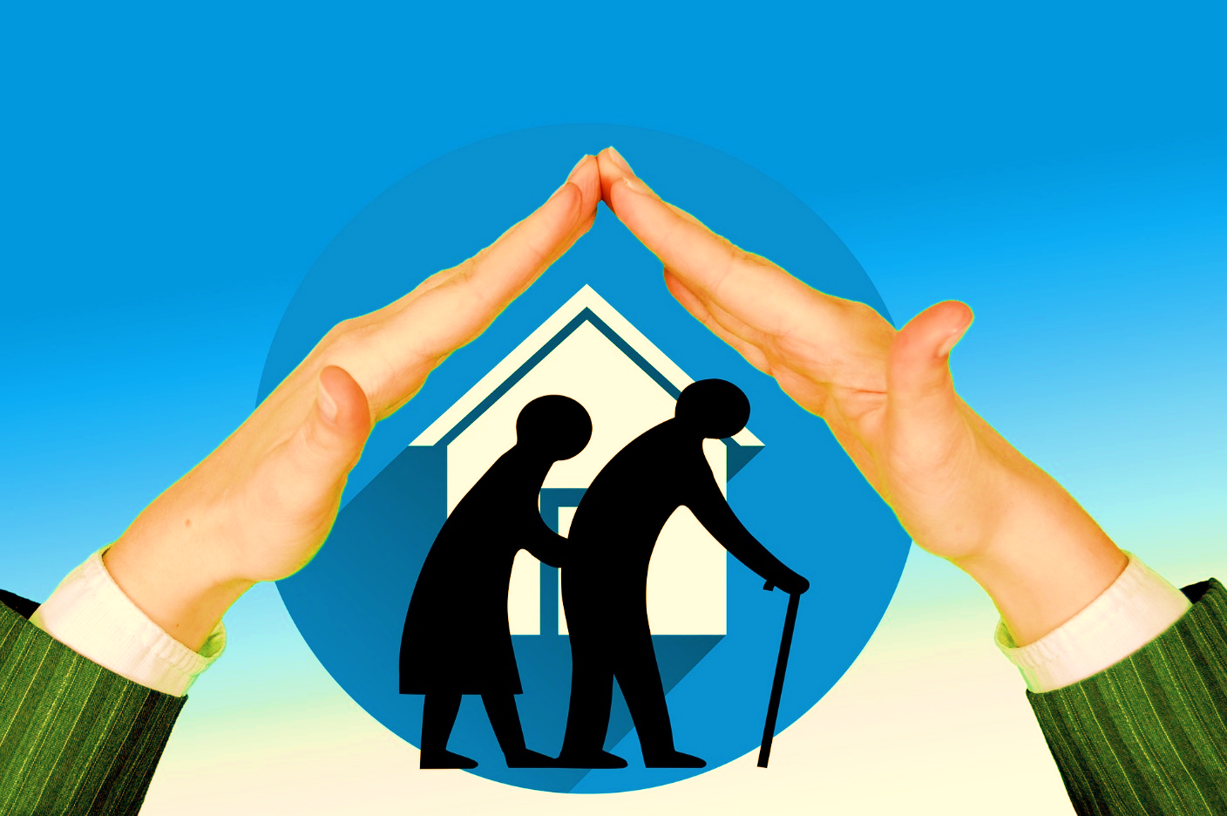
ΣΚΟΠΟΣ
Πρόληψη.
Έγκαιρη ανίχνευση.
Λήψη μέτρων για προστασία και βελτίωση της ζωής των ατόμων της τρίτης ηλικίας.

Slide 4
1^{η} Οκτωβρίου
Παγκόσμια Μέρα των Ηλικιωμένων
Υγιής γήρανση
Δραστηριότητες
Καλή ποιότητα ζωής
Προστασία των δικαιωμάτων τους

Slide 5
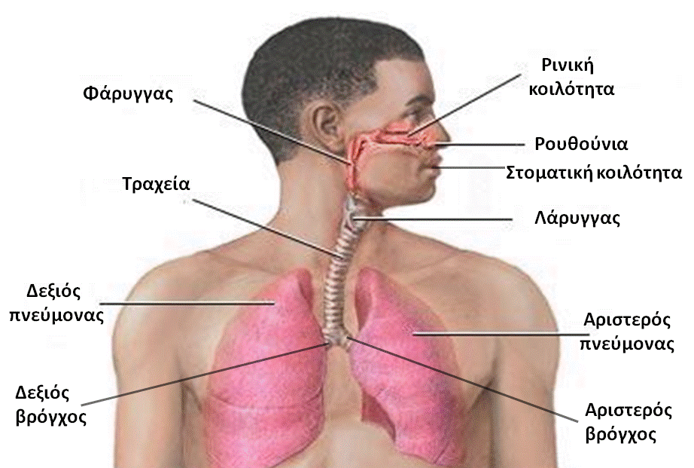
ΑΝΑΠΝΟΗ
Ο άνθρωπος μπορεί να επιβιώσει χωρίς τροφή για μερικές εβδομάδες, χωρίς νερό για μερικές μέρες αλλά χωρίς οξυγόνο μόνο για ελάχιστα λεπτά.
Η αναπνοή δεν γίνεται με την θέλησή μας, καθοδηγείται από ζώνες κυττάρων του Κεντρικού Νευρικού Συστήματος (αναπνευστικά κέντρα).
Ένας ενήλικας αναπνέει 12-20 φορές κάθε λεπτό.

Slide 6
ΟΡΓΑΝΑ ΑΝΑΠΝΟΗΣ
Ανώτερο αναπνευστικό
Είμαστε φτιαγμένοι για να αναπνέουμε από τη μύτη.
Μύτη
Φάρυγγας
Λάρυγγας
Τραχεία
Βρόγχοι
Πνεύμονες
Όταν εισπνέουμε ο αέρας θερμαίνεται, υγραίνεται, φιλτράρεται και αποστειρώνεται.
Κατώτερο αναπνευστικό
Με την αναπνοή από το στόμα ξηραίνεται ο στοματικός βλεννογόνος και προκαλείται δυσφορία, πονόλαιμος, βήχας κλπ.
Υγιής – καλή αναπνοή σημαίνει και καλός ύπνος που πρέπει να είναι αναζωογονητικός, συνεχής και αδιατάρακτος.

Slide 7
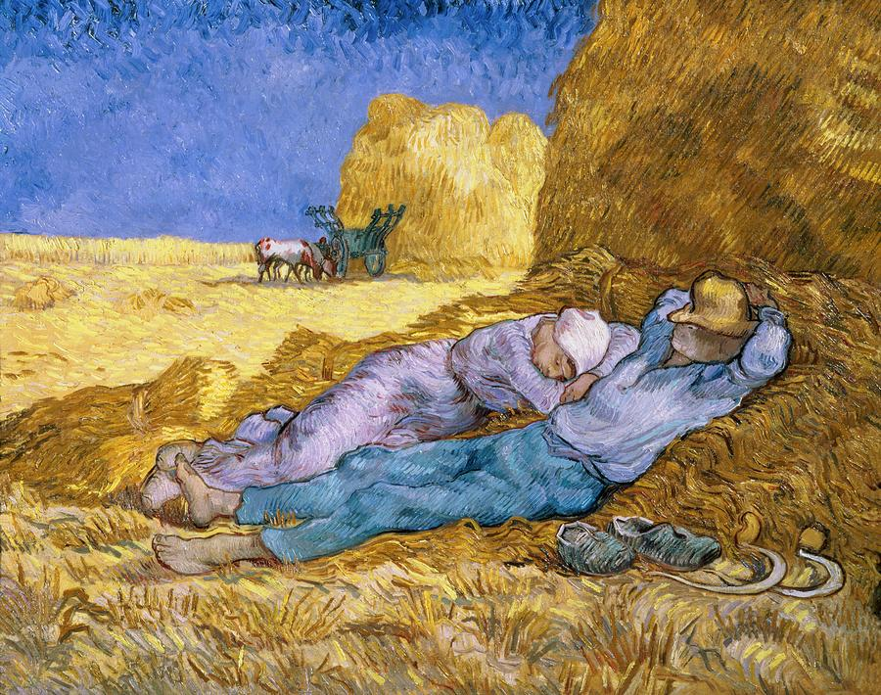
ΥΠΝΟΣ
Δεν είναι μια παθητική κατάσταση της καθημερινής μας ζωής.
Είναι μια ενεργή κατάσταση έντονης εγκεφαλικής δραστηριότητας.
Είναι το νυχτερινό μας συνεργείο.
Ο πλήρης και γεμάτος όνειρα ύπνος είναι το φάρμακο για την καλή μνήμη.
Λειτουργεί ευεργετικά στην ανάπτυξη και ανάπλαση των ιστών.
Σημαντικός σύμμαχος του ανοσοποιητικού συστήματος.
Επηρεάζει τις καθημερινές μας δραστηριότητες.

Slide 8
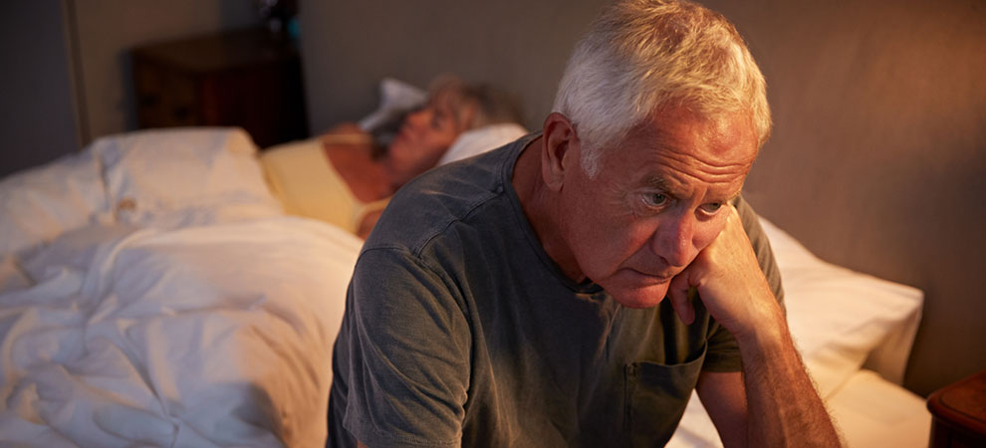
ΥΠΝΟΣ (συνέχεια)
Το 1/3 της ζωής μας κοιμόμαστε.
Ένας ενήλικας χρειάζεται με 7-9 ώρες ύπνου.
Λιγότερες από 6 ώρες ύπνου καθημερινά δημιουργούν προβλήματα (άγχος, υπέρταση ....) με σοβαρό κίνδυνο για καρδιακά και εγκεφαλικά επεισόδια.

Slide 9
ΑΝΑΠΝΟΗ ΚΑΙ ΡΟΧΑΛΗΤΟ
Ροχαλητό είναι ο ήχος που παράγεται κατά την διάρκεια του ύπνου από την δόνηση των τοιχωμάτων του φάρυγγα και της μαλθακής υπερώας.
Κοινή και συχνή πάθηση.
Εμφανίζεται συχνότερα στους άντρες και στους υπέρβαρους.
Στατιστικές δείχνουν ότι το 40% των ενηλίκων ροχαλίζει.
Στις ηλικίες άνω των 60 ετών το ποσοστό αυτό αγγίζει το 60%.

Slide 10
ΡΟΧΑΛΗΤΟ
Είναι νόσος πολυπαραγοντική και απαιτεί πολύπλευρη και αιτιολογική αντιμετώπιση.
Απαιτεί την συνεργασία πολλών ειδικοτήτων.
Ω.Ρ.Λ
ΠΝΕΥΜΟΝΟΛΟΓΟΣ
ΟΔΟΝΤΙΑΤΡΟΣ
ΠΑΙΔΙΑΤΡΟΣ
ΝΕΥΡΟΛΟΓΟΣ
ΚΑΡΔΙΟΛΟΓΟΣ
ΠΑΘΟΛΟΓΟΣ
και πολλοί άλλοι....
ΕΝΔΟΚΡΙΝΟΛΟΓΟΣ
ΔΙΑΙΤΟΛΟΓΟΣ

Slide 11
ΑΙΤΙΑ ΡΟΧΑΛΗΤΟΥ
Απλό κρυολόγημα, ρινίτιδες κλπ.
Ανατομικά προβλήματα στο ανώτερο αναπνευστικό (π.χ. σκολίωση ρινικού διαφράγματος).
Φλεγμονές (πολύποδες ρινός, παραρρινοκολπίτιδες).
Αλκοόλ, κάπνισμα, παχυσαρκία, κλπ.
Έχει την τάση να επιδεινώνεται με την ηλικία.

Slide 12
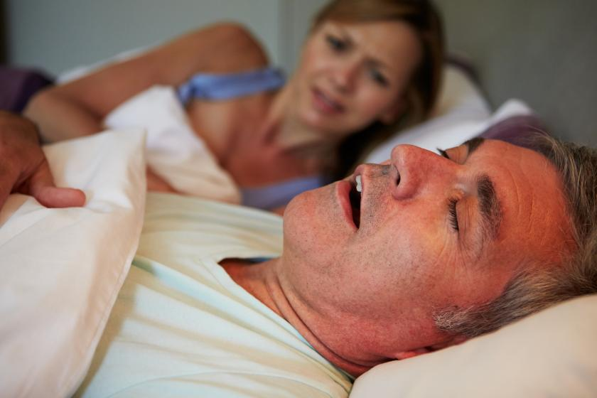
ΑΠΝΟΙΕΣ
Είναι οι διακοπές της αναπνοής κατά τη διάρκεια του ύπνου.
Διαρκούν από μερικά δευτερόλεπτα έως και πάνω από ένα λεπτό.
Με την πάροδο των ετών συχνά ο αριθμός των απνοιών αυξάνεται.
Σοβαρή διαταραχή του ύπνου.
Διαταράσσουν τις σχέσεις των ζευγαριών (παράπονα, καυγάδες, χωριστά υπνοδωμάτια).
Υπνηλία στη διάρκεια της ημέρας.
Μειωμένη κοινωνικότητα εξαιτίας της κόπωσης λόγω του κακού ύπνου.
Προβλήματα συγκέντρωσης, σεξουαλική δυσλειτουργία κλπ.

Slide 13
ΑΠΝΟΙΕΣ (συνέχεια)
Αποφρακτικές, ο πιο κοινός τύπος άπνοιας. Προκαλούνται από απόφραξη του ανώτερου αναπνευστικού με συνέπεια την διακοπή της αναπνοής.
Κεντρικές, όταν η διακοπή της αναπνοής οφείλεται στο γεγονός ότι ο εγκέφαλος (το νευρικό σύστημα) δεν στέλνει τα σωστά σήματα στους αναπνευστικούς μύες, για να γίνει η αναπνοή.
Μεικτές, όταν συμβαίνουν και οι δύο μηχανισμοί.
Διαφορετικοί λόγοι και παράγοντες στην εξέλιξη των ηλικιών μπορούν να προκαλέσουν διαταραχές στην ρινική αναπνοή από απλή δυσχέρεια έως βαρύ ροχαλητό και άπνοια.

Slide 14
ΕΠΙΠΛΟΚΕΣ ΤΩΝ ΑΠΝΟΙΩΝ
Υποξαιμία από πτώση του οξυγόνου κατά τη διάρκεια της άπνοιας με αποτέλεσμα την επιδείνωση προϋπάρχουσας αναπνευστικής ή καρδιακής νόσου, εμφάνιση επικίνδυνων καρδιακών αρρυθμιών ακόμη και αιφνίδιο θάνατο.
Αύξηση της αρτηριακής πίεσης (30% των ασθενών με αρτηριακή υπέρταση εμφανίζει άπνοιες κατά τη διάρκεια του ύπνου).
Αύξηση του κινδύνου για γλαύκωμα.
Δυνατόν να πυροδοτήσουν την εκδήλωση αθροιστικής κεφαλαλγίας.
Αύξηση του ζακχάρου στο αίμα (40% των ατόμων με αποφρακτική άπνοια ύπνου έχουν διαβήτη).

Slide 15
ΕΚΤΙΜΗΣΗ ΑΠΝΟΙΑΣ
Πλήρης κλινικός και ενδοσκοπικός έλεγχος σε Ω.Ρ.Λ. ιατρείο.
Συνεκτιμούνται οι συννοσηρότητες (καρδιοπάθεια, αρτηριακή υπέρταση, ζακχαρώδης διαβήτης, γλαύκωμα, κλπ).
Λαμβάνονται υπόψιν τα σωματομετρικά στοιχεία του ασθενούς (παχυσαρκία-ΒΜΙ > 30, περίμετρος λαιμού >40 cm γα τις γυναίκες και > 42 cm για τους άντρες, μέγεθος γλώσσας, κλπ).

Slide 16
ΕΚΤΙΜΗΣΗ ΒΑΣΕΙ ΕΡΩΤΗΜΑΤΟΛΟΓΙΟΥ
μου λένε ότι ροχαλίζω
μου λένε ότι σταματάει η αναπνοή μου καθώς κοιμάμαι
με έχουν ξυπνήσει τη νύχτα γιατί νόμιζαν ότι δεν αναπνέω
τη νύχτα αισθάνομαι σα να πνίγομαι
τα βράδια ξυπνάω με ταχυκαρδία
ξυπνάω κουρασμένος αν και κοιμήθηκα πάνω από 8 ώρες
νυστάζω και με παίρνει ο ύπνος όταν δεν ασχολούμαι με κάτι
με παίρνει ο ύπνος όταν διαβάζω εφημερίδα
προσπαθώ να μείνω ξύπνιος στην τηλεόραση αλλά δεν μπορώ
νυστάζω όταν οδηγώ πάνω από μία ώρα
Όποιο από τα παραπάνω θετικό
ένδειξη για ιατρική εκτίμηση.

Slide 17
ΘΕΡΑΠΕΥΤΙΚΗ ΑΝΤΙΜΕΤΩΠΙΣΗ
Συντηρητική αγωγή
Κανόνες υγιεινής
Χειρουργικές επεμβάσεις
Όταν δεν αποδώσουν ή
δεν είναι δυνατόν να εφαρμοσθούν…
CPAP (συσκευή ύπνου)

Slide 18
ΘΕΡΑΠΕΥΤΙΚΗ ΑΝΤΙΜΕΤΩΠΙΣΗ (συνέχεια)
Απώλεια βάρους, αποφυγή αλκοόλ, διακοπή καπνίσματος.
Αποφυγή κατασταλτικών Κεντρικού Νευρικού Συστήματος (υπνωτικά, ηρεμιστικά φάρμακα).
Αλλαγή θέσεων του ύπνου για βελτίωση της αναπνοής.
Αντιμετώπιση πιθανών φλεγμονών της περιοχής και πιθανών ορμονικών διαταραχών κ.α.
Χρήση ειδικών οδοντιατρικών προθέσεων, ώστε να μένει ανοιχτός ο αεραγωγός κατά τη διάρκεια του ύπνου.
Χρήση συσκευών με θετική πίεση στους αεραγωγούς (CPAP-μάσκα συνδεδεμένη με μηχάνημα που παρέχει συνεχή ροή αέρα υπό πίεση μέσα στη μύτη).
Χειρουργική αντιμετώπιση ανατομικών προβλημάτων.

Slide 19
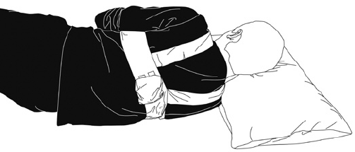
ΣΤΑΣΗ ΥΠΝΟΥ
Η ύπτια θέση ύπνου προδιαθέτει σε άπνοιες και ροχαλητό. Η πλάγια θέση ύπνου μπορεί να εξαλείψει ή να μειώσει την απόφραξη των αεραγωγών.
Η παραδοσιακή τεχνική για να επιτευχθεί ο ύπνος στο πλάι είναι η τοποθέτηση μπάλας του τένις στην πλάτη του ασθενούς.
Στο εμπόριο υπάρχουν προϊόντα σχεδιασμένα για να αποτρέπουν την ύπτια θέση ύπνου. Απευθύνονται συνήθως σε ήπιες περιπτώσεις αποφρακτικής άπνοιας.

Slide 20
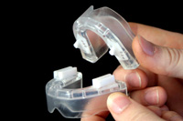
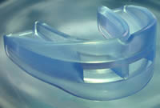
ΟΔΟΝΤΙΑΤΡΙΚΕΣ ΠΡΟΘΕΣΕΙΣ
Μπορούν να μειώσουν ή και να εξαφανίσουν το ροχαλητό.
Διατηρούν τον αεραγωγό ανοιχτό, γιατί ωθούν την κάτω γνάθο σε τέτοια θέση, ώστε να εμποδίζεται η απόφραξη του αεραγωγού.
Είναι εξατομικευμένη η θεραπεία και εφαρμόζεται σε κάθε ασθενή ανάλογα με τις ιδιαιτερότητες του στόματός του.
Υπάρχουν περίπου 50-60 διαφορετικοί τύποι στοματικών προθέσεων στο εμπόριο συμπεριλαμβανόμενων και αυτών που φτιάχνονται από τον οδοντίατρο .

Slide 21
ΠΟΛΥΣΩΜΑΤΟΚΑΤΑΓΡΑΦΙΚΗ ΜΕΛΕΤΗ ΥΠΝΟΥ
Ειδική εξέταση για τις άπνοιες στη διάρκεια του ύπνου.
Στην Ελλάδα έχουμε 60 κλίνες σε εργαστήρια ύπνου.
Πραγματοποιούνται 250 εξετάσεις / κλίνη ετησίως.
Σύνολο εξετάσεων ετησίως περίπου 15.000.
Εκτιμάται ότι για να εξεταστεί το 15% του πληθυσμού απαιτούνται πάνω από 100 χρόνια.
Υπάρχει δυνατότητα μελέτης ύπνου (snore check) στο σπίτι με φορητές συσκευές, όπου και γίνεται ψηφιακή καταγραφή και ανάλυση των ήχων της αναπνοής.

Slide 22
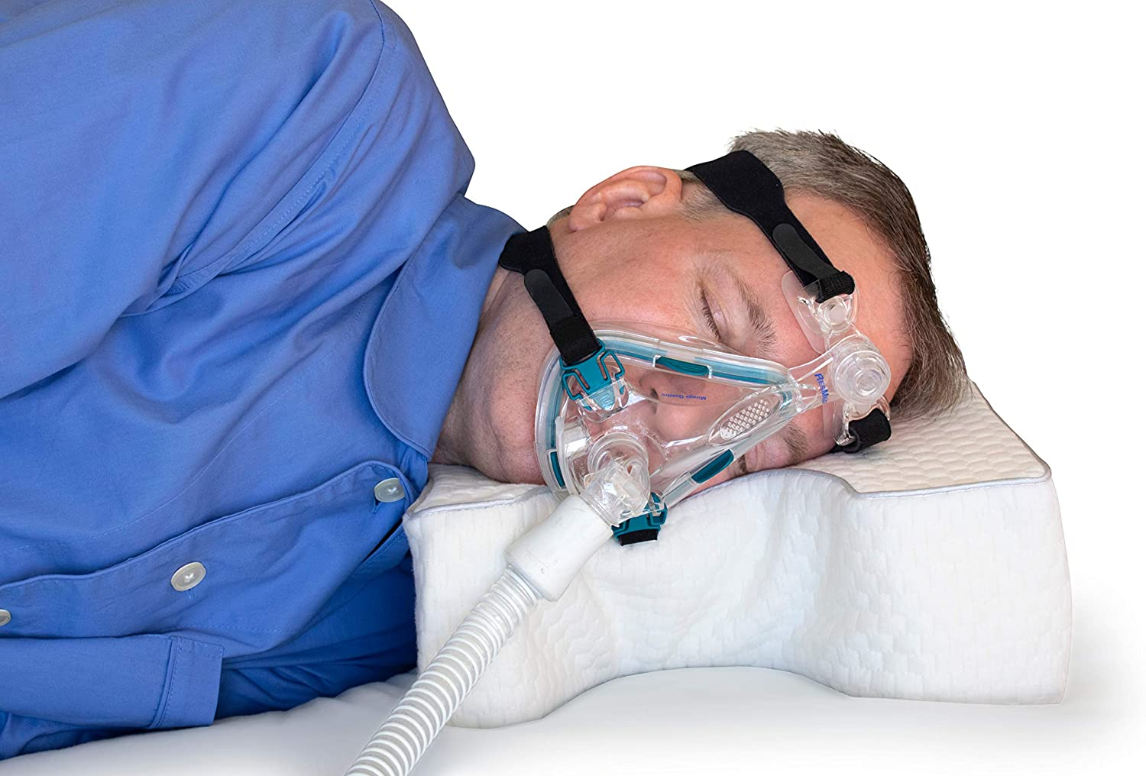
ΣΥΣΚΕΥΕΣ ΕΦΑΡΜΟΓΗΣ ΘΕΤΙΚΗΣ ΠΙΕΣΗΣ
Σε σοβαρές μορφές άπνοιας μπορεί να εφαρμοστούν ειδικές αναπνευστικές συσκευές.
CPAP (συνεχής θετική πίεση αεραγωγών).
BiPAP διφασική /μεταβλητή πίεση.
Auto-CPAP.

Slide 23
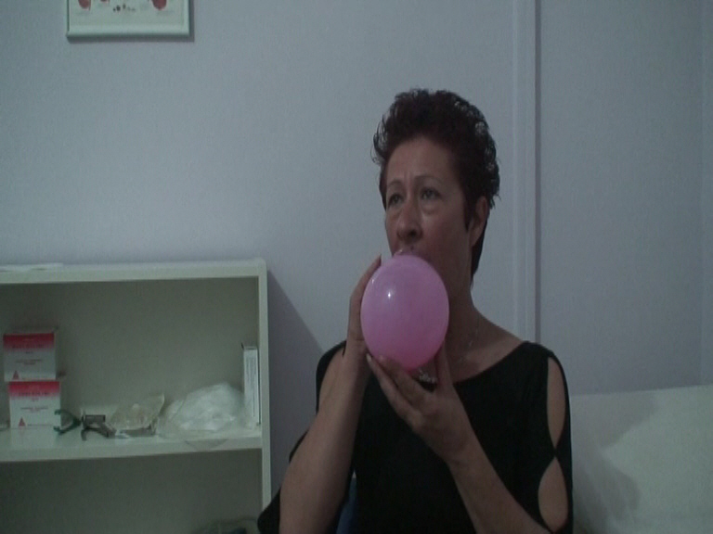
ΑΝΑΠΝΕΥΣΤΙΚΕΣ ΑΣΚΗΣΕΙΣ
Φουσκώνετε ένα μπαλονάκι βάζοντας τη γλώσσα μπροστά εμποδίζοντας με την γλώσσα να ξεφουσκώσει για 10 δευτερόλεπτα και το ίδιο επαναλαμβάνετε τρεις φορές.

Slide 24
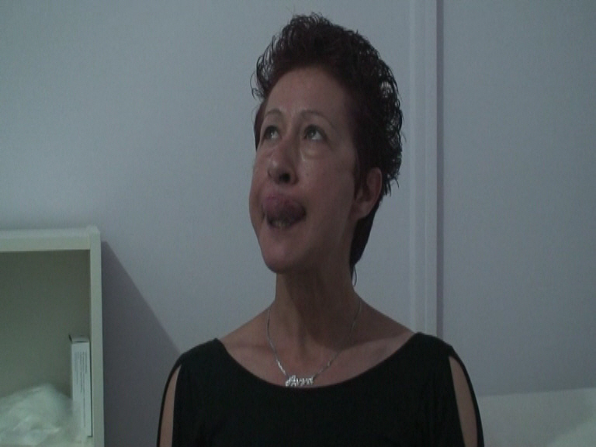
Έξοδος της γλώσσας προς τα κάτω (μέχρι το πηγούνι) και το ίδιο επαναλαμβάνετε 10 φορές επί 3 sec. κάθε φορά.
Έξοδος της γλώσσας προς τα πάνω και προσπάθεια να φτάσει τη μύτη – το ίδιο επαναλαμβάνετε 10 φορές επί 3 sec. κάθε φορά.

Slide 25
Η γλώσσα τοποθετείται πίσω και πιέζοντας την υπερώα (ουρανίσκο) φέρνετε προς τα μπρος στα δόντια – το ίδιο γίνεται 10 φορές.
Αντίσταση κατά την προσπάθεια διάνοιξης της κάτω γνάθου – το ίδιο γίνεται 10 φορές επί 5 δευτερόλεπτα κάθε φορά.

Slide 26
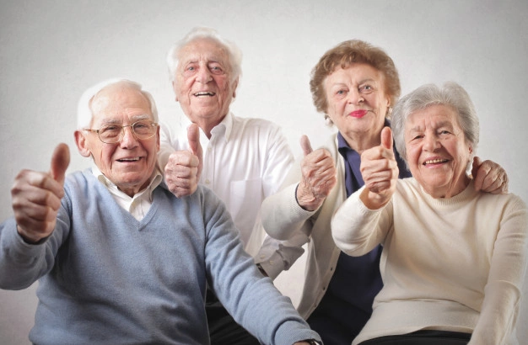
Η ζωή είναι ένα όμορφο ταξίδι
Μεγαλώνουμε, αλλάζουμε, αλλά πάντα πρέπει να φροντίζουμε την ποιότητα της ζωής μας,
ΤΗΝ ΚΑΛΗ ΜΑΣ ΥΓΕΙΑ

